Slide 1
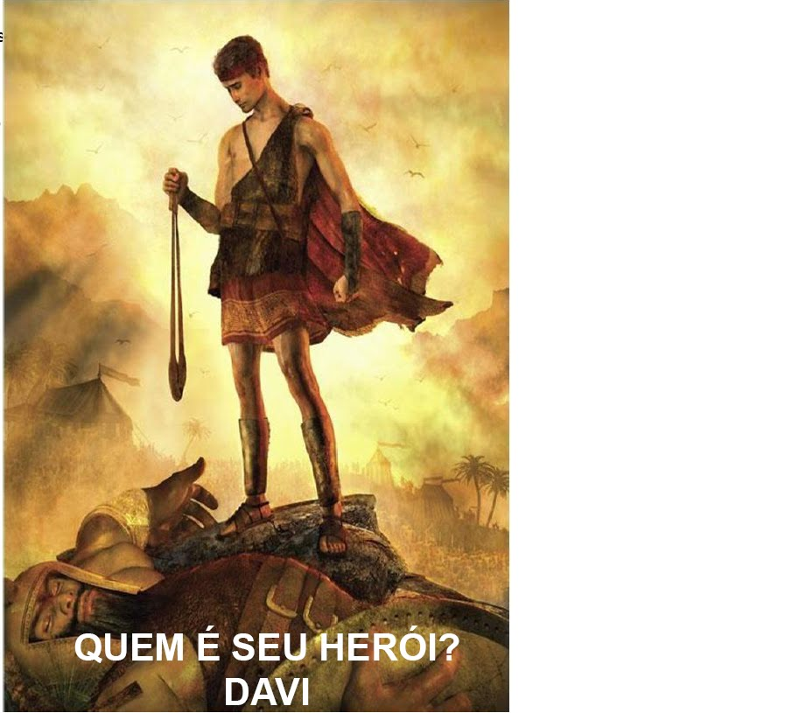
Chamado Para Ser Herói Na Vida Real
1 Sm. 17: 17-27

Slide 2

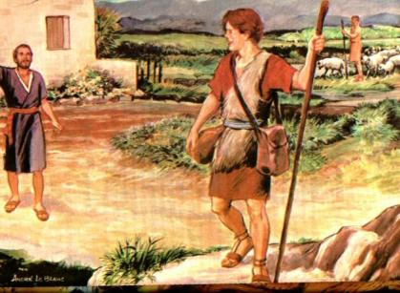
17 Nessa ocasião Jessé disse a seu filho Davi: “pegue uma arroba de grãos tostados e dez pães e leve-os depressa a seus irmãos no acampamento.
18 Leve também estes dez queijos ao comandante da unidade deles. Veja como estão seus irmãos e traga-me alguma garantia de que estão bem.
19 Eles estão com Saul e
com todos os homens de
Israel no vale de Elá,
lutando contra os filisteu”.

Slide 3
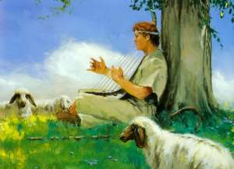
20 Levantando-se de madrugada, Davi deixou o rebanho com outro pastor, pegou a carga e partiu, conforme Jessé lhe havia ordenado. Chegou ao acampamento na hora em que, com o grito de batalha, o exército estava saindo para suas posições de combate.
21 Israel e os filisteus
estavam se posicionando
em linha de batalha,
frente a frente.

Slide 4
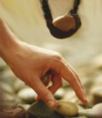
22 Davi deixou o que havia trazido com o responsável pelos suprimentos e correu para a linha de batalha para saber como estão seus irmãos.
23 Enquanto conversava com eles, Golias, o guerreiro filisteu de Gate, avançou e lançou seu desfio habitual; e Davi o ouviu.
24 Quando os israelitas viram o homem, todos fugiram cheios de medo.

Slide 5
25 Os israelitas diziam entre si: “Vocês viram aquele homem? Ele veio desafiar Israel. O rei dará grandes riquezas a quem o vencer. Também lhe dará sua filha em casamento e isentará de impostos em Israel a família de seu pai”.26 Davi perguntou aos soldados que estavam ao seu lado: “O que receberá o homem que matar esse filisteu e salvar a honra de Israel? Quem é esse filisteu incircunciso para desafiar os exércitos do Deus vivo?” 27 Repetiram a Davi o que haviam comentado e lhe disseram: “É isso que receberá o homem que matá-lo”.

Slide 6

INTRODUÇÃO
A história de Davi mostra as fraquezas e vulnerabilidades humanas. É curioso o realismo e a precisão com que as escrituras retratam os heróis de Deus, ela não maquia, tapeia não lustra e nem ilustra com adornos. As escrituras revelam a vida como ela é. E é por isso que na história de Davi podemos ver as incertezas do nosso próprio coração, sujeito a tantas contradições.

Slide 7
Mas o chamado que temos para ser um herói na vida real, nos leva às alturas do amor infinito de Deus, podemos irradiar luz resgatar nossas obscuridades humanas e conduzir ao êxito da glória de Deus, desafiados pelas características da vida de Davi.

Slide 8
Davi era o mais moço entre oito irmãos e foi ungido pelo profeta Samuel. A descoberta de Davi para o ministério deu-se, quando ele foi defender a causa pelo qual foi designado.
No começo do seu ministério lhe apareceu um grande desafio. Derrotar o inimigo número 01 do seu país. Golias o Filisteu.

Slide 9
- Para esse grande duelo Davi já possuía algumas qualidades e aptidões relacionadas ao seu CARÁTER.
“Conheço um filho de Jessé, o belemita, que sabe tocar e é forte e valente, homem de guerra, sisudo em palavras e de boa aparência, e o Senhor é com ele.” 1 Sm 16:18.

Slide 10
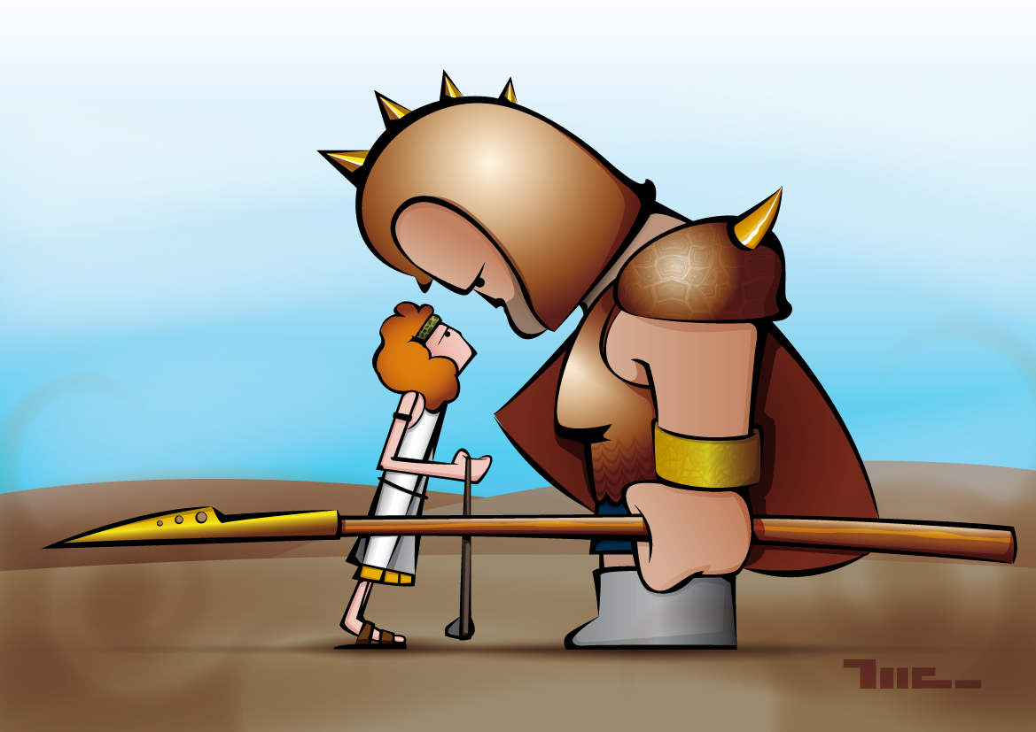
Mais Qualidades De Davi E As Lições Para Aprendermos

Slide 11
1 – Davi, Além De Ter Sido Diligente, Foi Atenciosamente Cuidadoso Ao Cumprir As Ordens De Seu Pai

Slide 12
2 – Davi Evita Grandes Negligências Para Evitar Grandes Desastres.

Slide 13
3 – Davi Era Honesto e Verdadeiro – I Sm. 17: 38,39
Um campeão de verdade deve entrar na batalha com HONESTIDADE E AUTENTICIDADE.

Slide 14
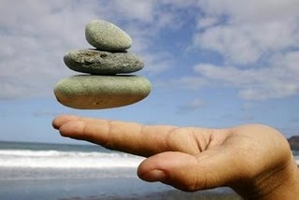
4 – Davi Tinha Uma Estratégia Para Derrubar O Seu Gigante
A pergunta é:
Quantas pedrinhas você dispõe no seu alforje?

Slide 15
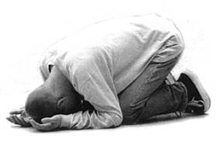
Ore, Leia a Bíblia, Pesquise, busque conselhos de pessoas experientes.

Slide 16
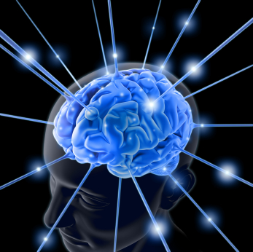
5 – Davi Tinha Um Pensamento Criativo.

Slide 17
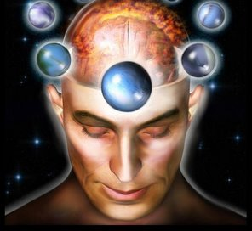
6 – DEUS NOS DEU UMA CABEÇA PARA PENSAR, E NÃO APENAS PARA USAR UM CAPACETE

Slide 18
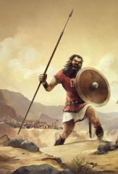
7 – GOLIAS POSSUÍA UMA LANÇA
X
DAVI ERA ELE MESMO A SUA PRÓPRIA LANÇA I Sm. 17:48

Slide 19

8 – GOLIAS TRAZIA NO PEITO UMA COURAÇA DE BRONZE X
DAVI TINHA NO PEITO UM CORAÇÃO

Slide 20
CONCLUSÃO
Esta história nos ensina verdades eternas que só heróis da vida real podem vivenciar. Ame a Deus, esposa, filhos, igreja e reino etc.
Grande parte dos nossos desencontros pessoais e de nossa dor resulta de fato de estarmos muito bem protegidos e armados por uma impenetrável couraça de bronze. Não damos acesso ao nosso coração todos nós precisamos compartilhar nossos problemas com alguém (discipulador).

Slide 21
O que você tem no peito para lutar contra o gigante:
um coração generoso, sensível, hospitaleiro, capaz de amar?
Ou apenas uma couraça de bronze, fria impenetrável, impermeável aos afetos à intimidade e ao amor.

